Slide 1
1º
AULA 05
OS SONS DAS HISTÓRIAS
ARTE
1º BIMESTRE
ENSINO FUNDAMENTAL: ANOS INICIAIS

Slide 2
SONORIZAÇÃO DE HISTÓRIAS.
SONS NATURAIS E ARTIFICIAIS.
APRECIAR UMA HISTÓRIA SONORIZADA.
COMPREENDER E IDENTIFICAR SONS NATURAIS E ARTIFICIAIS.

Slide 3

PENSE UM POUCO
VOCÊ SE RECORDA DE TER OUVIDO UMA HISTÓRIA COM SONS? QUAIS?
QUE TIPOS DE SONS PODERIAM FAZER PARTE DE UMA HISTÓRIA?
Notes:
https://www.gettyimages.com.br/detail/foto/thoughtful-african-american-boy-at-school-drawing-imagem-royalty-free/687830482?phrase=crian%C3%A7a+pensando&adppopup=true

Slide 4


APRECIAR
VAMOS ACOMPANHAR A HISTÓRIA DE JOÃOZINHO, UMA HISTÓRIA SONORIZADA.
https://www.youtube.com/watch?v=_hcHdljLstM
Notes:
https://www.youtube.com/watch?v=_hcHdljLstM

Slide 5

SONS NA HISTÓRIA
HÁBITOS DE DISCUSSÃO
VOCÊ ACABOU DE ASSISTIR A UMA HISTÓRIA SONORIZADA.
É POSSÍVEL UTILIZAR OUTROS TIPOS DE SONS PARA SE CONTAR UMA HISTÓRIA COM O CORPO?
COM OBJETOS TAMBÉM?
E COM O USO DE APARELHOS?
Notes:
https://www.gettyimages.com.br/detail/foto/thoughtful-african-american-boy-at-school-drawing-imagem-royalty-free/687830482?phrase=crian%C3%A7a+pensando&adppopup=true

Slide 6

AS HISTÓRIAS COM SONS
NA SONORIZAÇÃO DE HISTÓRIAS, PODEMOS UTILIZAR SONS NATURAIS OU ARTIFICIAIS.
VOCÊ SABE O QUE SÃO SONS NATURAIS E ARTIFICIAIS?
Notes:
https://www.gettyimages.com.br/detail/ilustra%C3%A7%C3%A3o/music-books-grunge-icon-ilustra%C3%A7%C3%A3o-royalty-free/521202739?adppopup=true

Slide 7
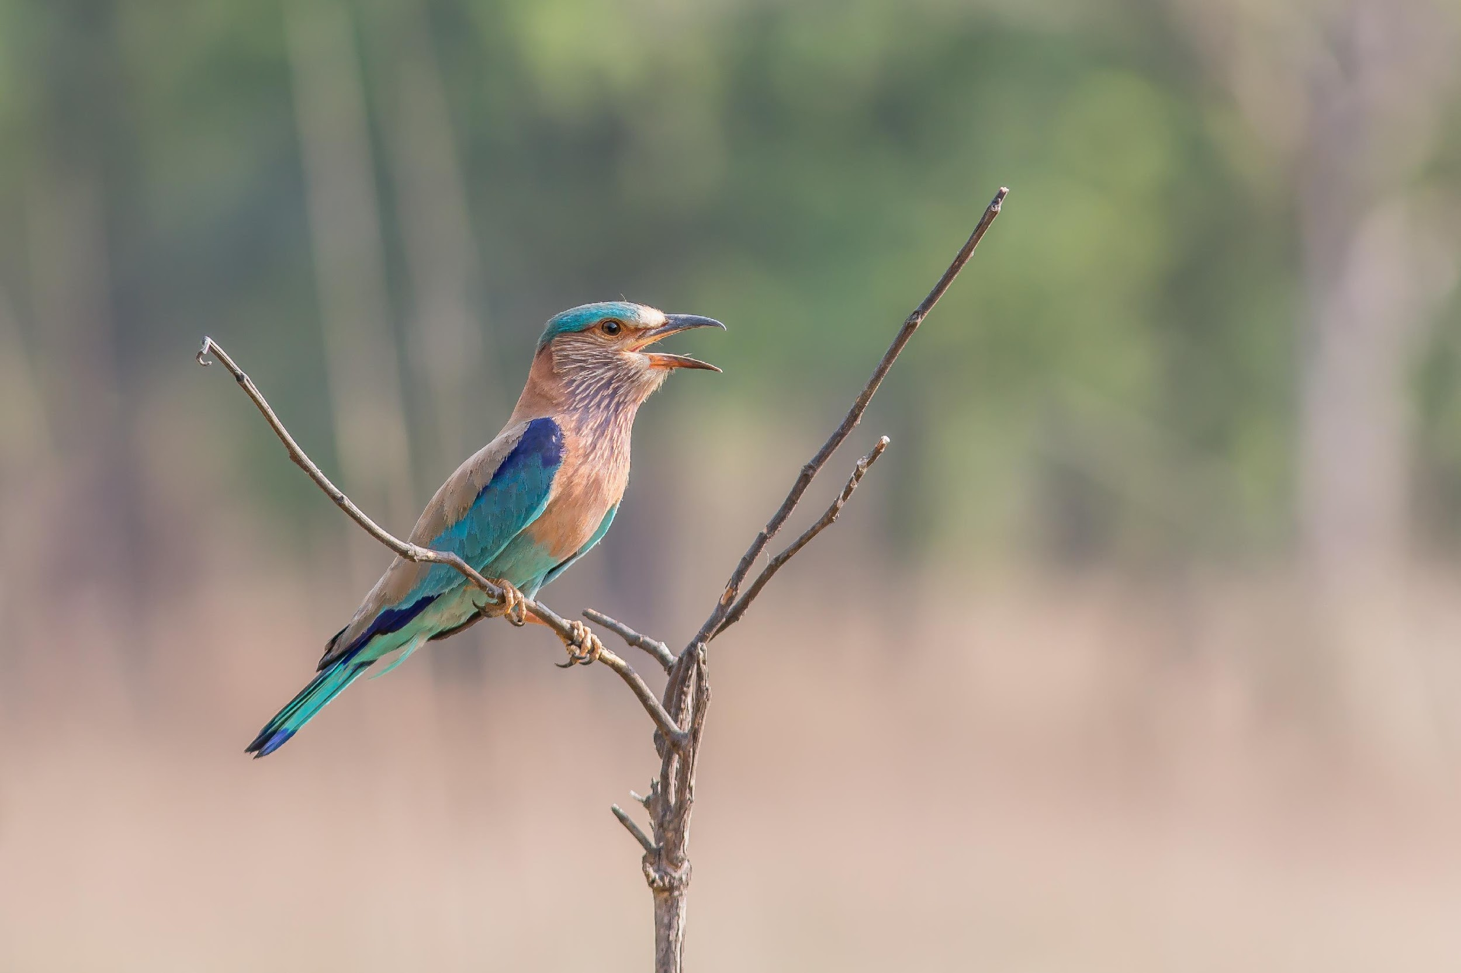
SONS NATURAIS
TODOS OS SONS QUE SÃO PRODUZIDOS PELA NATUREZA SÃO CHAMADOS DE SONS NATURAIS, COMO É O CASO DA CHUVA, DA TROVOADA, DO RUÍDO DO MAR AO BATER NAS ROCHAS OU NA AREIA, DA ÁGUA DOS RIOS A CORRER ENTRE AS PEDRAS, E DOS SONS PRODUZIDOS PELOS ANIMAIS OU PELO VENTO.
Notes:
https://www.gettyimages.com.br/detail/foto/indian-roller-shouting-imagem-royalty-free/478783688?phrase=sons+da+natureza&adppopup=true

Slide 8
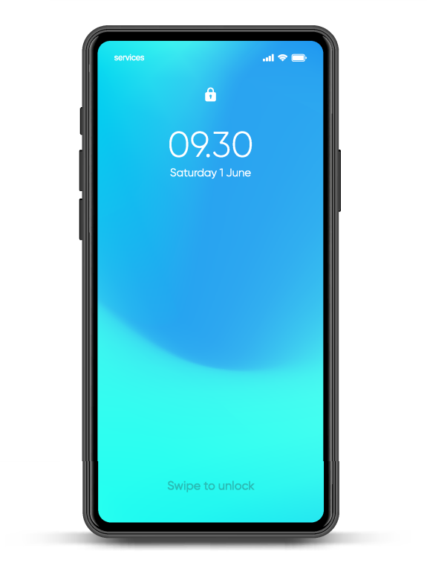


SONS ARTIFICIAIS
JÁ OS ARTIFICIAIS SÃO CRIADOS PELOS SERES HUMANOS, E PODEM VIR DE INSTRUMENTOS MUSICAIS, DE TECNOLOGIAS ETC.
SOM DE CAMINHÃO.
SOM DO PIANO.
SOM DO CELULAR.
Notes:
https://www.gettyimages.com.br/detail/ilustra%C3%A7%C3%A3o/grand-piano-musical-instrument-ilustra%C3%A7%C3%A3o-royalty-free/1187151765
https://www.gettyimages.com.br/detail/ilustra%C3%A7%C3%A3o/truck-icon-red-lorry-colored-silhouette-side-ilustra%C3%A7%C3%A3o-royalty-free/1351730873
https://www.gettyimages.com.br/detail/ilustra%C3%A7%C3%A3o/realistic-high-quality-smartphone-mockup-with-ilustra%C3%A7%C3%A3o-royalty-free/1519409071

Slide 9

DESAFIO 1:
VOCÊ SERÁ DESAFIADO A DESCOBRIR VÁRIOS SONS. VAMOS INICIAR COM OS SONS NATURAIS, QUE PODEMOS ENCONTRAR EM JARDINS.
FIQUE ATENTO E RESPONDA!
https://www.youtube.com/watch?v=FZx1vIKljKU
Notes:
https://www.youtube.com/watch?v=FZx1vIKljKU

Slide 10

DESAFIO 2:
VAMOS CONTINUAR O DESAFIO. AGORA, OUVIREMOS SONS ARTIFICIAIS QUE ESCUTAMOS EM NOSSAS CASAS.
VAMOS LÁ!
https://www.youtube.com/watch?v=ROd6yC0P8Dc
Notes:
https://www.youtube.com/watch?v=ROd6yC0P8Dc

Slide 11


VIREM E CONVERSEM
VAMOS CONVERSAR?
VOCÊ JÁ CONHECIA HISTÓRIAS SONORIZADAS?
PARA VOCÊ, OS SONS PRODUZIDOS DURANTE A CONTAÇÃO DE UMA HISTÓRIA DEIXAM A EXPERIÊNCIA MAIS EMOCIONANTE?
QUAL SOM FEITO POR HUMANOS OU POR MÁQUINAS VOCÊ ACHA MAIS DIVERTIDO? POR QUÊ?
Notes:
https://www.gettyimages.com.br/detail/ilustra%C3%A7%C3%A3o/girl-teacher-vector-illustration-ilustra%C3%A7%C3%A3o-royalty-free/1500016457
https://www.gettyimages.com.br/detail/ilustra%C3%A7%C3%A3o/music-note-icon-isolated-on-white-ilustra%C3%A7%C3%A3o-royalty-free/1459345802

Slide 12
APRECIAMOS A SONORIZAÇÃO DE UMA HISTÓRIA;
APRENDEMOS SOBRE OS SONS NATURAIS E ARTIFICIAIS.

Slide 13
LEMOV, D. Aula nota 10 3.0: 63 técnicas para melhorar a gestão da sala de aula / Doug Lemov; tradução: Daniel Vieira, Sandra Maria Mallmann da Rosa; revisão técnica: Fausta Camargo, Thuinie Daros. 3. ed. Porto Alegre: Penso, 2023.
SÃO PAULO (Estado). Secretaria da Educação. Currículo em Ação, 2023. Caderno do Professor, Arte, 1º ao 5º ano – Ensino Fundamental Anos Iniciais, v. 2. Disponível em: https://efape.educacao.sp.gov.br/curriculopaulista/wp-content/uploads/2022/06/PROF_miolo_EF_AI_ARTE_V2_01a05.pdf. Acesso em: 03 out. 2025.
SÃO PAULO (Estado). Secretaria da Educação. Currículo Paulista, 2019. Disponível em: https://efape.educacao.sp.gov.br/curriculopaulista/wp-content/uploads/2023/02/Curriculo_Paulista-etapas-Educa%C3%A7%C3%A3o-Infantil-e-Ensino-Fundamental-ISBN.pdf. Acesso em: 03 out. 2025.

Slide 14
Lista de imagens e vídeos
Slide 1 – Imagem de capa: SEDUC-SP
Slides 3, 5, 6, 7, 8, 11 – © Getty Images
Slide 4 – Música com a Profe Marina. CONTO SONORO – a História de Joãozinho. Disponível em: https://www.youtube.com/watch?v=_hcHdljLstM. Acesso em: 3 out. 2025.
Slide 9 – Fabricando Música. Que som é esse? SONS DO JARDIM. Disponível em: https://www.youtube.com/watch?v=FZx1vIKljKU. Acesso em: 3 out. 2025
Slide 10 – Fabricando Música. Que som é esse? SONS DA CASA. Disponível em: https://www.youtube.com/watch?v=ROd6yC0P8Dc. Acesso em: 3 out. 2025.

Slide 16



SLIDE 1
Dinâmica de condução: Caro professor, para essa aula será necessária a impressão prévia de algumas vídeos que se encontram no rodapé do slide “Praticando”.

Slide 17
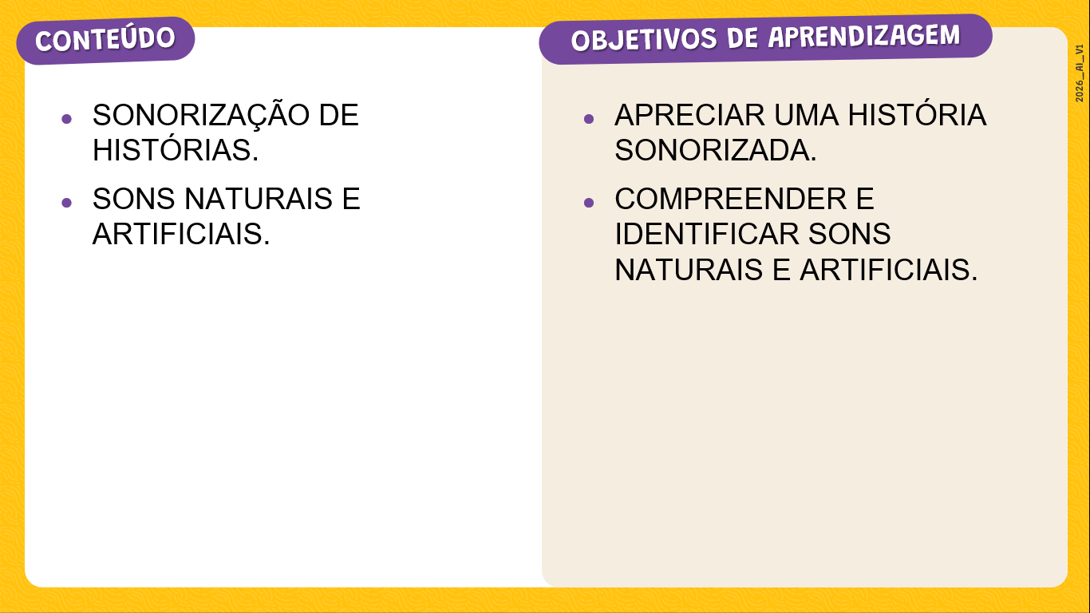


SLIDE 2
Habilidade: (EF01AR17) Apreciar e experimentar sonorização de histórias, utilizando vozes e sons corporais e/ou instrumentos musicais convencionais ou não convencionais.
Conceito-base: Sonorização de histórias; sons naturais e artificiais.

Slide 18
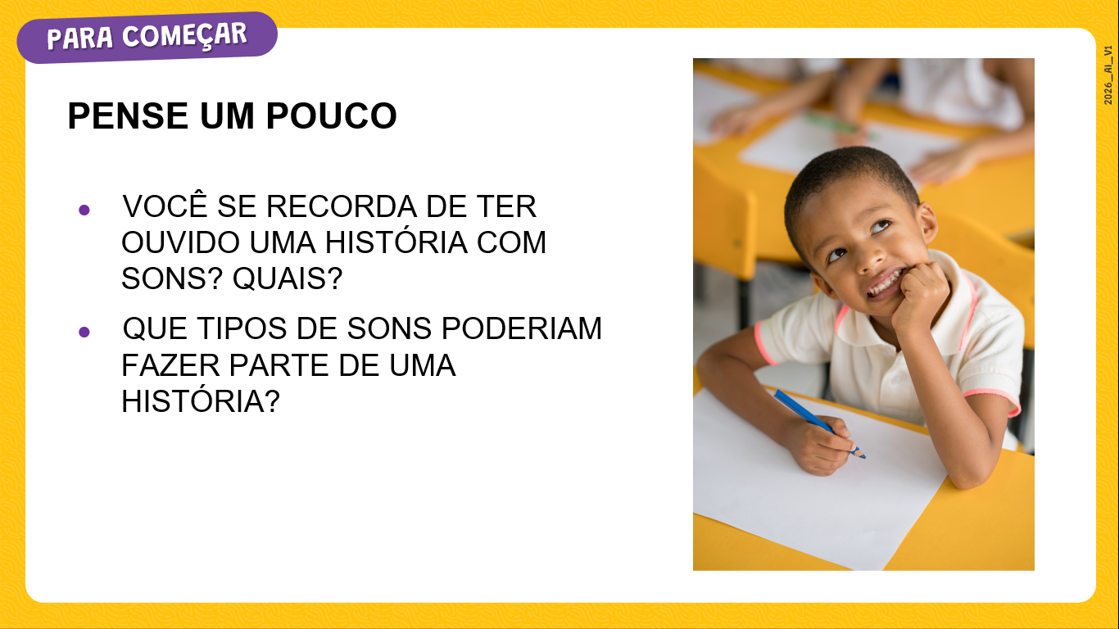
SLIDE 3
Dinâmica de condução: Caro professor, para iniciar esta atividade, organize uma roda e converse com a turma, fazendo as perguntas de forma simples, permitindo que todos apresentem suas ideias e observações.

Slide 19
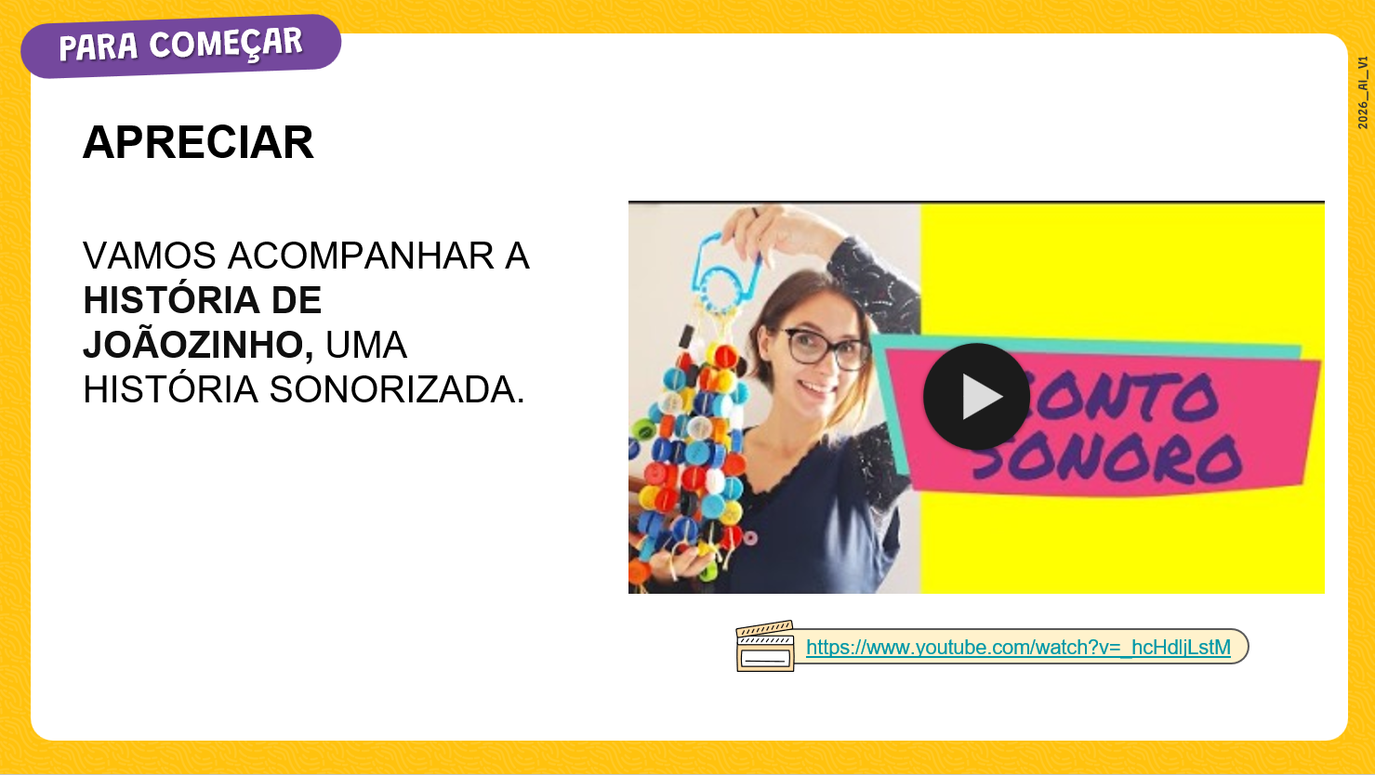
SLIDE 4
Dinâmica de condução: Caro professor, estimule as crianças a adotarem uma postura de escuta ativa, relacionando os objetos que serão utilizados aos sons que produzem.
https://www.youtube.com/watch?v=_hcHdljLstM

Slide 20
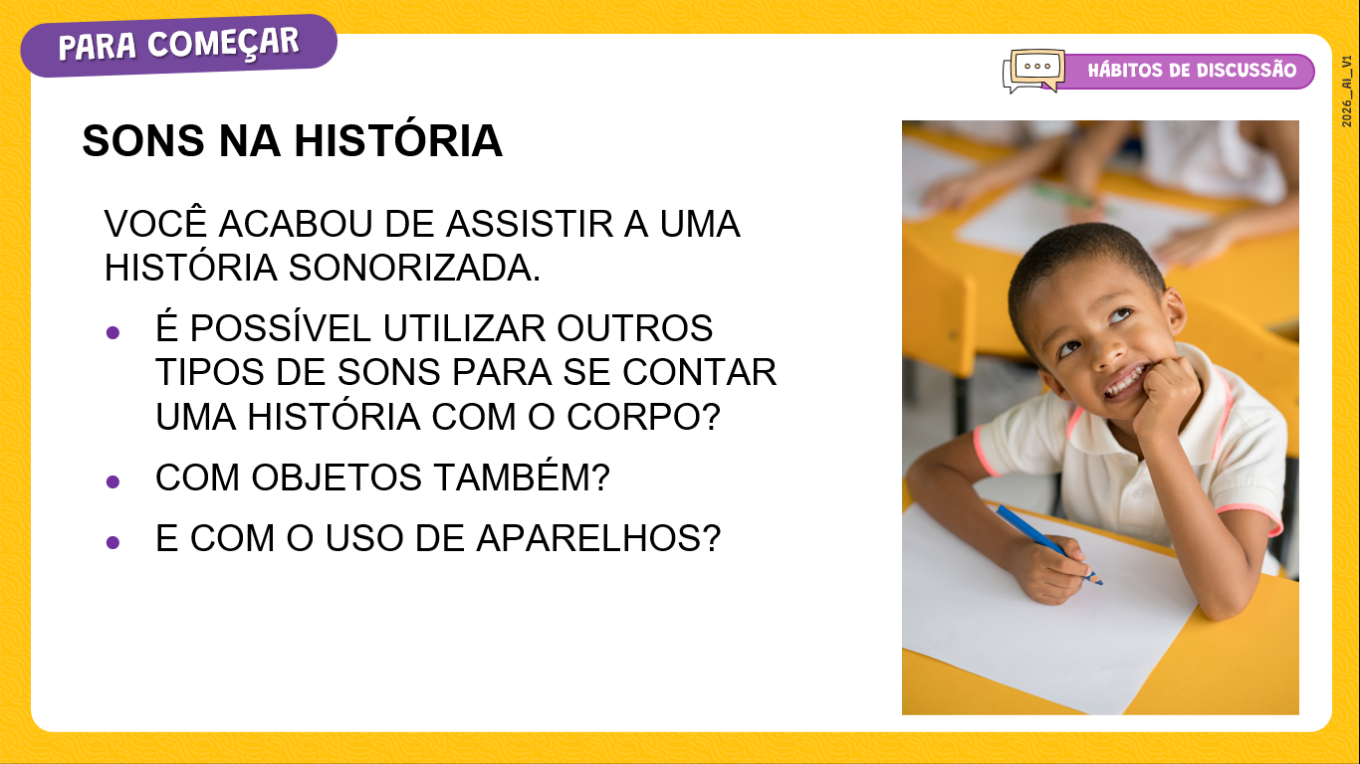
SLIDE 5
Dinâmica de condução: Caro professor, a técnica “Hábitos de discussão” é eficaz para criar um ambiente de sala de aula em que as interações sejam respeitosas, produtivas, e em que o aprendizado aconteça por meio do diálogo colaborativo. Você poderá estabelecer regras claras sobre como os estudantes deverão se comportar durante uma discussão.
Isso inclui:
levantar a mão para falar;
ouvir atentamente os colegas, sem interromper;
responder de forma respeitosa, construindo sua fala sobre o que o colega disser;
prestar atenção às falas dos outros, com a expectativa de que respondam ou que se conectem com o que foi dito anteriormente.

Slide 21
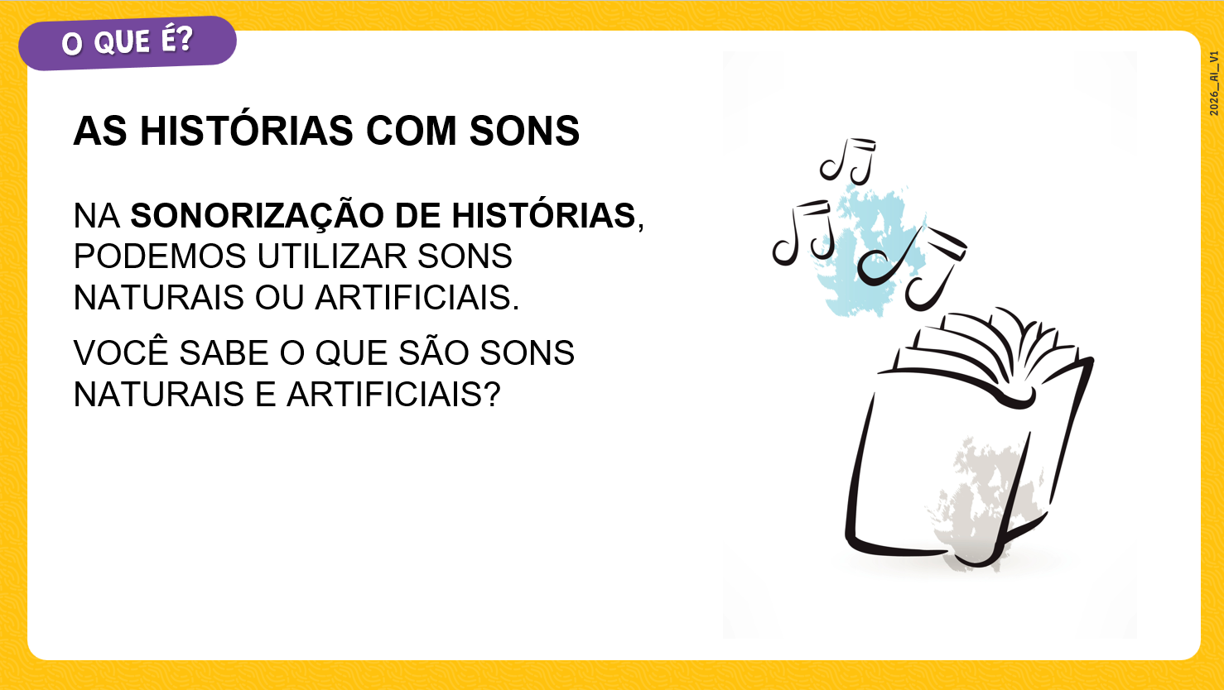
SLIDE 6
Dinâmica de condução: Caro professor, a utilização de sons naturais ou artificiais, ao longo de uma história, é chamada de sonorização de histórias, e pode ter, entre outras possibilidades, as funções de estimular a imaginação, de mobilizar memórias, de caracterizar ambientes e personagens, de indicar ações, de reforçar dramaticidades, de “criar climas” e de interferir na narrativa. Tudo isso junto cria um conjunto de acontecimentos sonoros que traz realismo à história. Entre outras possibilidades, os sons são capazes de estimular a imaginação e de mobilizar memórias.

Slide 22
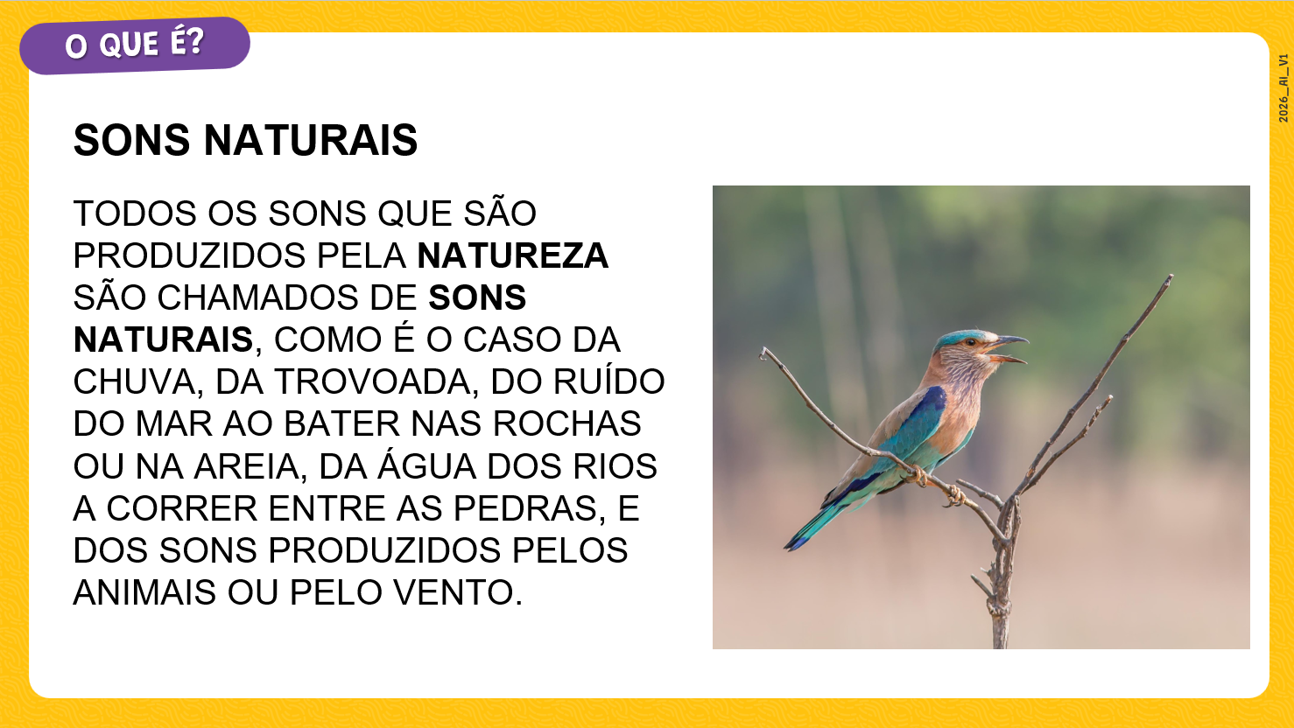
SLIDE 7
Dinâmica de condução: Caro professor, convide os estudantes a ficarem um minuto em silêncio para reconhecerem os sons naturais de seu ambiente.

Slide 23
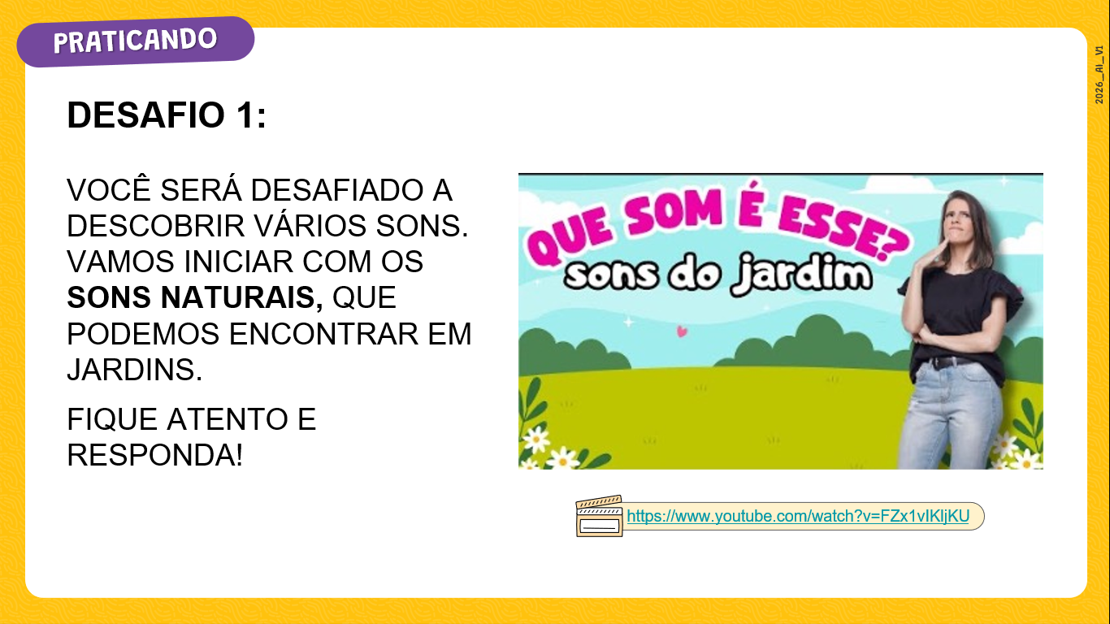
SLIDE 9
Dinâmica de condução: Caro professor, para este momento é importante que os estudantes estejam com uma escuta ativa para poderem colaborar com respostas assertivas aos estímulos do vídeo. O professor pode escolher ouvir o som e pausar o vídeo para que os estudantes participem antes da apresentadora conferir a resposta.
https://www.youtube.com/watch?v=FZx1vIKljKU

Slide 24
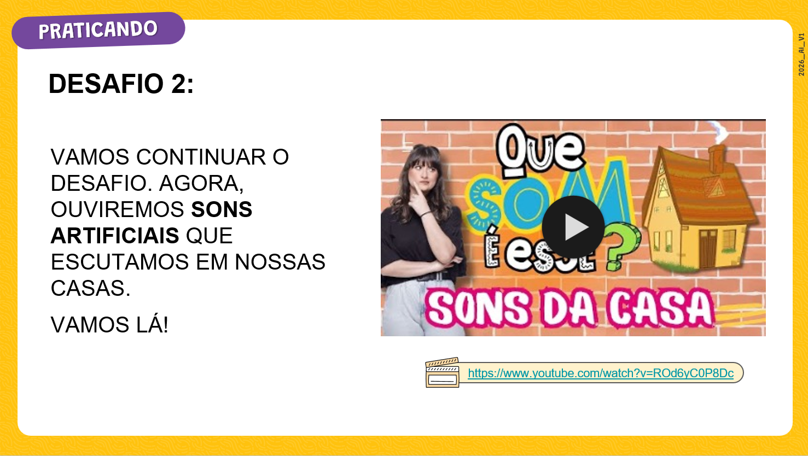
SLIDE 10
Dinâmica de condução: Mesma orientação do slide 9.
https://www.youtube.com/watch?v=ROd6yC0P8Dc

Slide 25
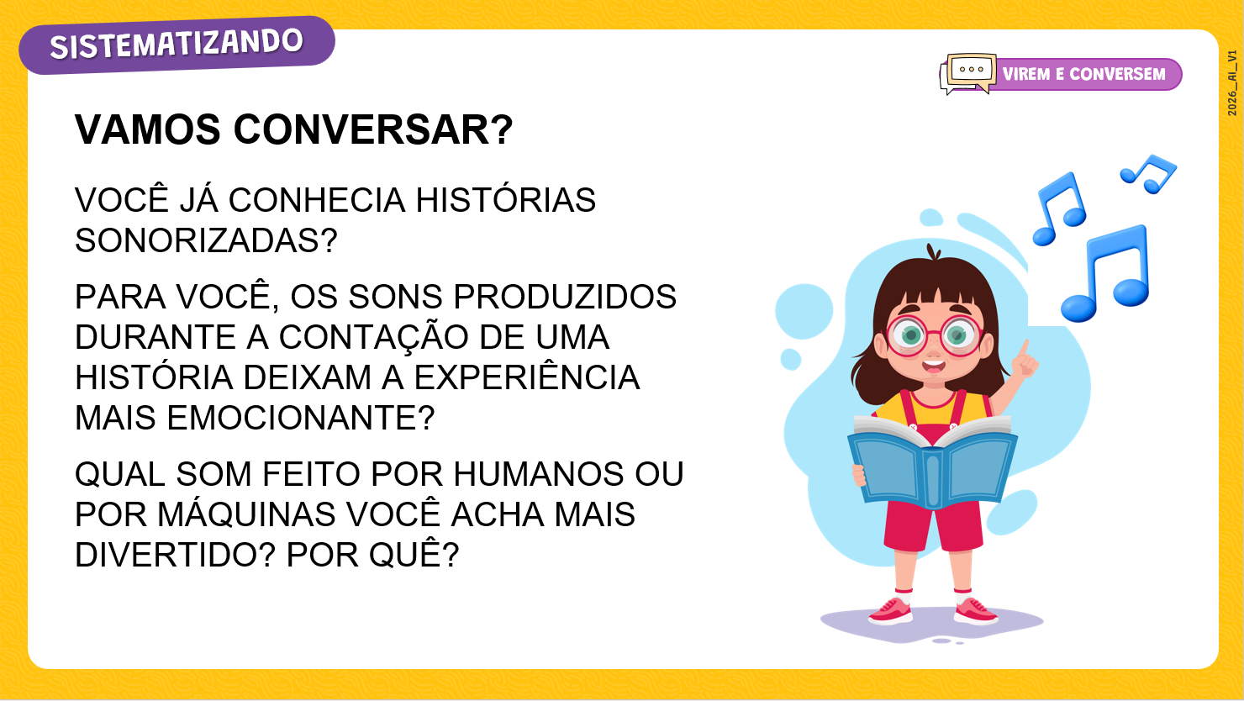

SLIDE 11
Dinâmica de condução: Caro professor, uma dinâmica divertida e de muita qualidade estética é a criação de uma partitura coletiva de sons com os estudantes. Cada estudante escolhe um som que quer representar e o desenho desse som é colocado na lousa. A cada novo som de cada estudante, há um desenho para representá-lo, formando uma sequência de sons a serem reproduzidos, construindo juntos uma orquestra de sons.
Expectativas de respostas: Caro professor, é esperado que os estudantes relacionem seus conhecimentos prévios com os aprendidos nesta aula. Que consigam expressar a importância da presença dos sons nas histórias para a conquista de uma nova qualidade de criação e apreciação.

